Slide 1
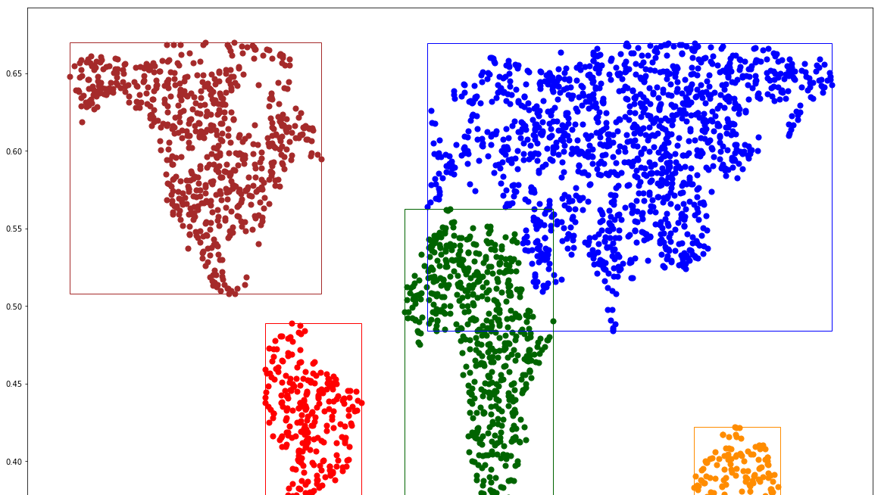
t-SNE
Студенты:
Карасев В.А., Умнов С.А.
Преподаватель:
Иванов Д.Ю.

Slide 2
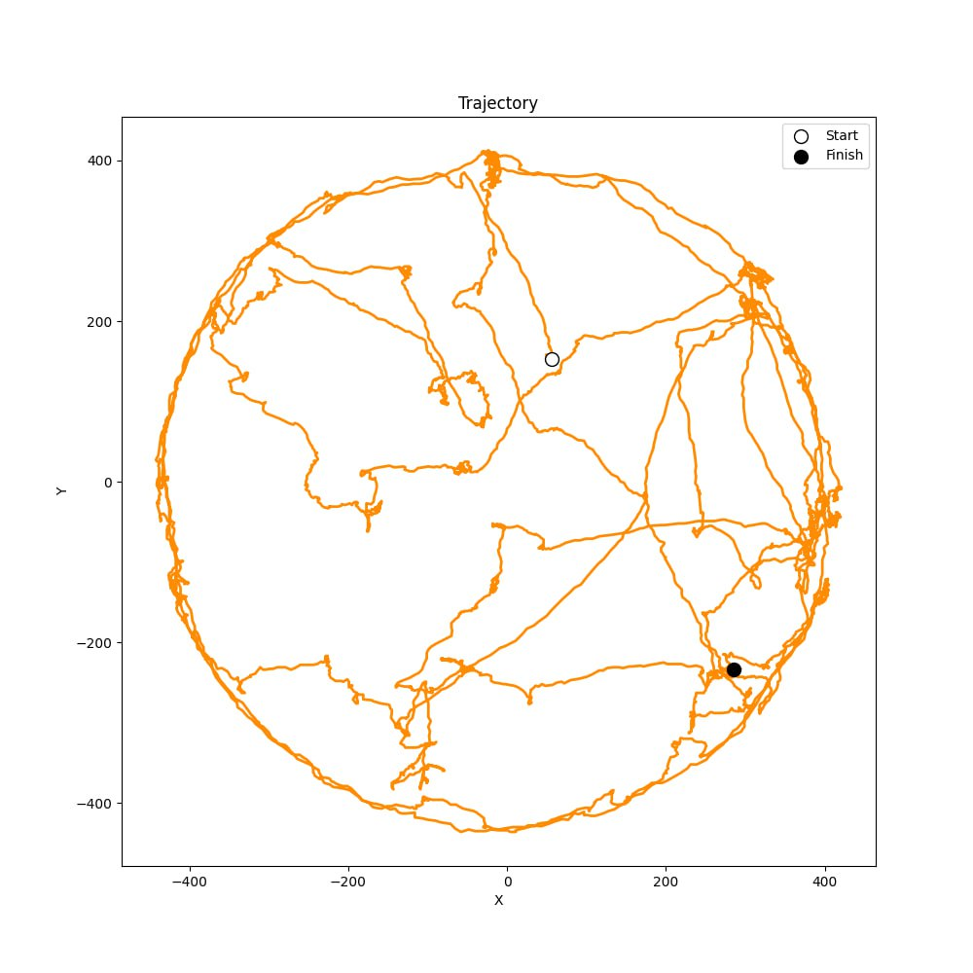
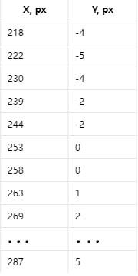
Введение (1/3)
Визуализация данных – это представление данных в графической/визуальной форме для облегчения их восприятия или анализа.

Slide 3

Введение (2/3)
Зачем нужна визуализация данных?
Понимание данных
Обнаружение закономерностей
Упрощение анализа
Презентация данных

Slide 4

Введение (3/3)
Методы визуализации данных:
Графики
Тепловые карты
3D-визуализация
Интерактивные визуализации

Slide 5


Постановка проблемы (1/2)
Высокая размерность данных представляет собой серьезную проблему для анализа и визуализации.
С увеличением количества переменных увеличивается и количество информации, поэтому теряется способность увидеть общую картину
«Проклятие размерности»: чаще всего при увеличении размерности пространство данных становится разреженным (не все переменные несут информацию), что затрудняет применение многих классических методов анализа и статистики
Адекватная и полная визуализация пространств с размерностью больше 3 невозможна в силу бытия людей в трехмерном мире.
$$x=\left(x_{1}, x_{2},…, x_{n}\right), n>3$$

Slide 6

Постановка проблемы (2/2)
Естественная идея – попытаться снизить размерность данных ,что позволит:
Анализировать данные человеком
Уменьшить кол-во информации
Однако критически важно в таком случае не потерять взаимосвязи и зависимости между переменными. Потеря информации неизбежна, однако это должна быть информация, с отсутствием которой мы готовы смириться.
Неправильно снизил размерность данных
Что с ним?

Slide 7

Что такое t-SNE?
t-SNE (t-distributed Stochastic Neighbor Embedding) - это мощный алгоритм машинного обучения, разработанный для визуализации многомерных данных. Он позволяет снизить размерность данных, сохраняя при этом их структуру и сходство между объектами.
История создания:
SNE (Stochastic Neighbor Embedding): Первая версия алгоритма была предложена в 2002 году. SNE пытается сохранить вероятности соседства объектов в исходном пространстве и пространстве низкой размерности. Однако, SNE страдает от проблемы «сжатия», когда удаленные точки сжимаются в небольшую область.
t-SNE: В 2008 году была предложена улучшенная версия алгоритма - t-SNE. Главное нововведение - использование t-распределения Стьюдента для вычисления вероятностей в пространстве низкой размерности. Это позволило решить проблему "сжатия" и добиться более равномерного распределения точек.

Slide 8
Основные идеи t-SNE (1/2)
Вероятностное моделирование сходства точек данных
t-SNE основывается на вероятностном подходе к моделированию сходства между точками данных. Для каждой пары точек в исходном многомерном пространстве вычисляется вероятность того, что одна точка является "соседом" другой. Эти вероятности основаны на расстоянии между точками, где более близкие точки имеют более высокую вероятность быть соседями.
Минимизация расхождения Кульбака-Лейблера
Цель t-SNE - сохранить эти вероятности соседства при переходе к низкоразмерному пространству. Это достигается путем минимизации расхождения Кульбака-Лейблера (KL-дивергенции) между распределениями вероятностей в исходном и низкоразмерном пространствах. KL-дивергенция измеряет, насколько отличаются два распределения вероятностей, и t-SNE стремится сделать это различие как можно меньше.

Slide 9

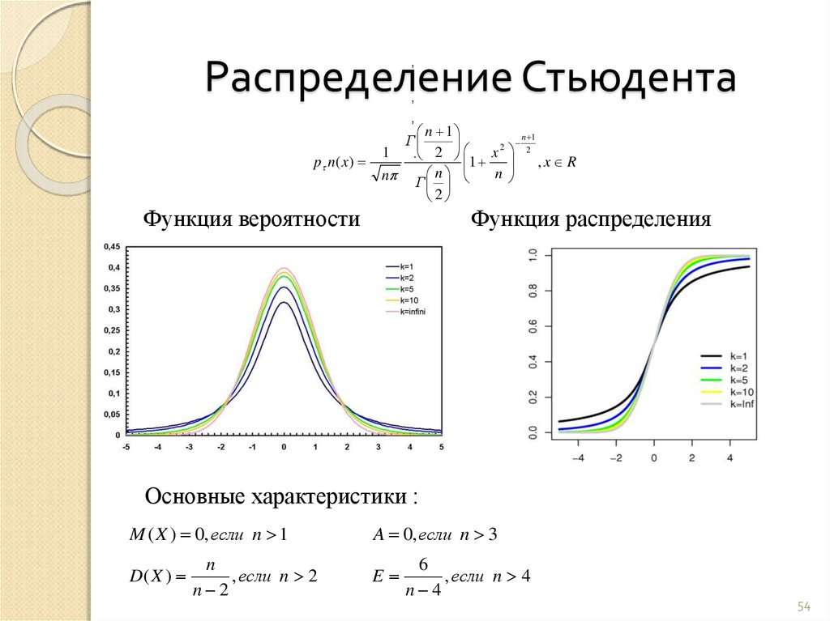
Основные идеи t-SNE (2/2)
Использование t-распределения Стьюдента для представления данных в низкоразмерном пространстве
В отличие от SNE, который использует Гауссово распределение для представления данных в низкоразмерном пространстве, t-SNE применяет t-распределение Стьюдента. Это распределение имеет более тяжелые хвосты, что позволяет лучше распределять точки в низкоразмерном пространстве и избегать проблемы "сжатия". Использование t-распределения обеспечивает более равномерное распределение точек, сохраняя при этом их локальные структуры.
В результате, t-SNE обеспечивает более четкую и информативную визуализацию данных, особенно в случаях, когда исходные данные имеют сложную структуру.

Slide 10
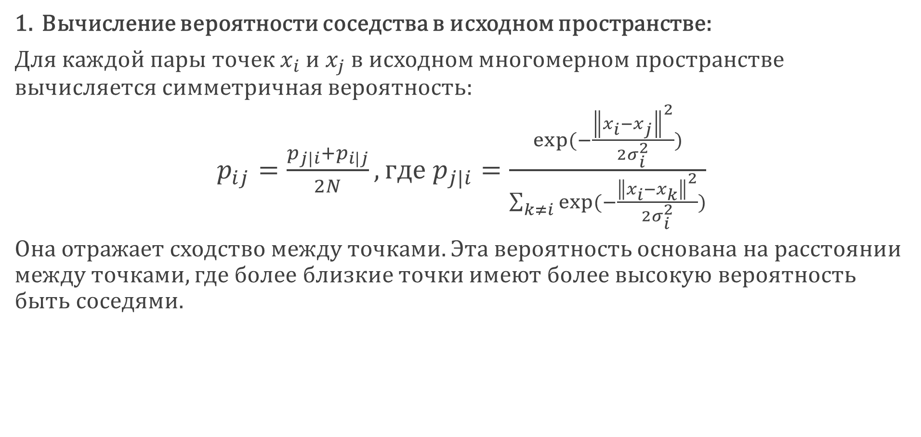
Алгоритм t-SNE (1/3)
Вычисление вероятности соседства в исходном пространстве:
Для каждой пары точек $x_{i}$ и ​$x_{j}$ в исходном многомерном пространстве вычисляется симметричная вероятность:
$p_{ij}=\frac{p_{j|i}+p_{i|j}}{2N}, где p_{j|i}=\frac{exp⁡(−\frac{{\left\|x_{i}−x_{j}\right\|}^{2}}{2σ_{i}^{2}})}{\sum_{k≠i}{exp⁡(−\frac{{\left\|x_{i}−x_{k}\right\|}^{2}}{2σ_{i}^{2}})}}$
Она отражает сходство между точками. Эта вероятность основана на расстоянии между точками, где более близкие точки имеют более высокую вероятность быть соседями.

Slide 11
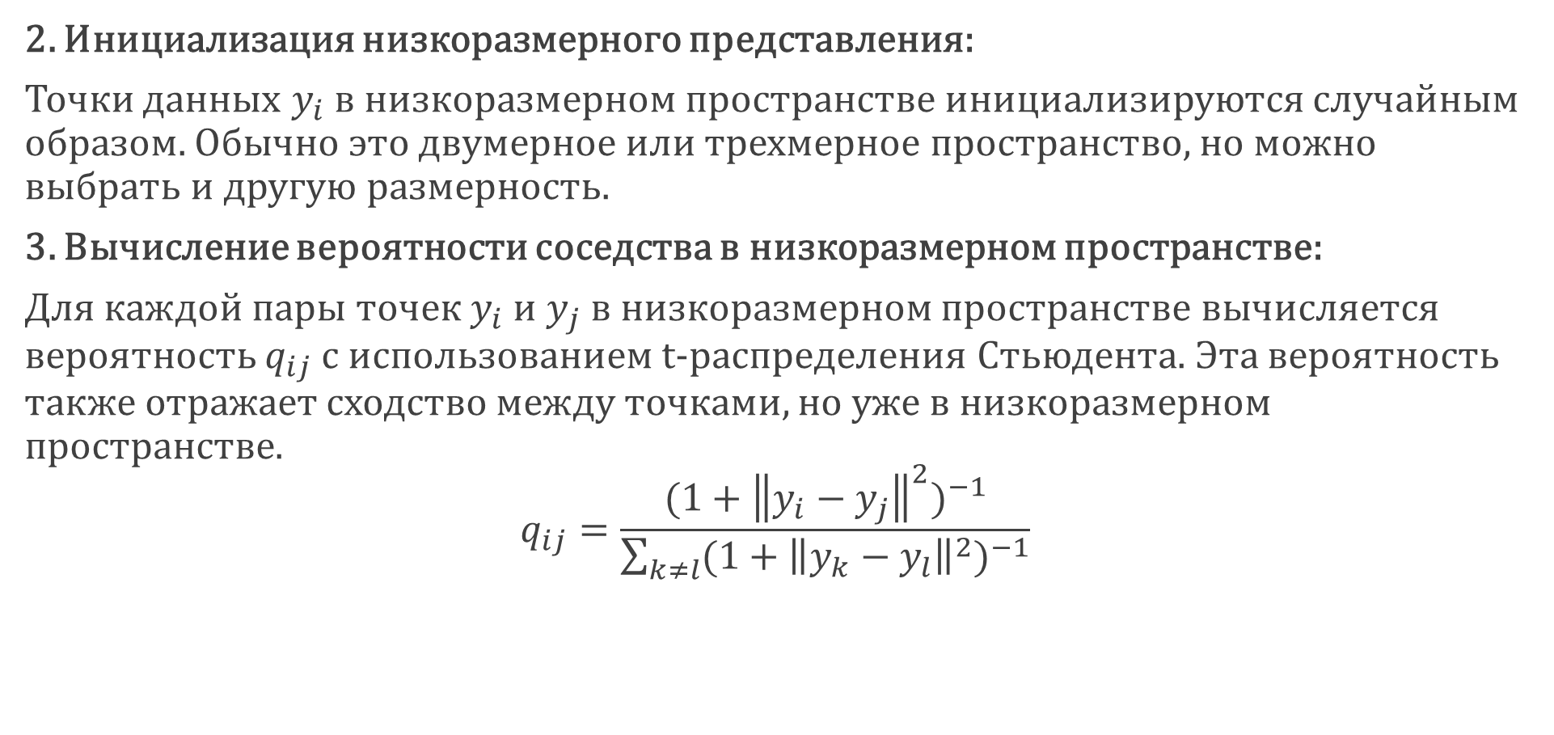
Алгоритм t-SNE (2/3)
2. Инициализация низкоразмерного представления:
Точки данных $y_{i}$ в низкоразмерном пространстве инициализируются случайным образом. Обычно это двумерное или трехмерное пространство, но можно выбрать и другую размерность.
3. Вычисление вероятности соседства в низкоразмерном пространстве:
Для каждой пары точек $y_{i}$ и $y_{j}$​ в низкоразмерном пространстве вычисляется вероятность $q_{ij}$​ с использованием t-распределения Стьюдента. Эта вероятность также отражает сходство между точками, но уже в низкоразмерном пространстве.
$$q_{ij}=\frac{{(1+{\left\|y_{i}−y_{j}\right\|}^{2})}^{−1}}{\sum_{k≠l}{{(1+{\left\|y_{k}−y_{l}\right\|}^{2})}^{−1}}}$$

Slide 12
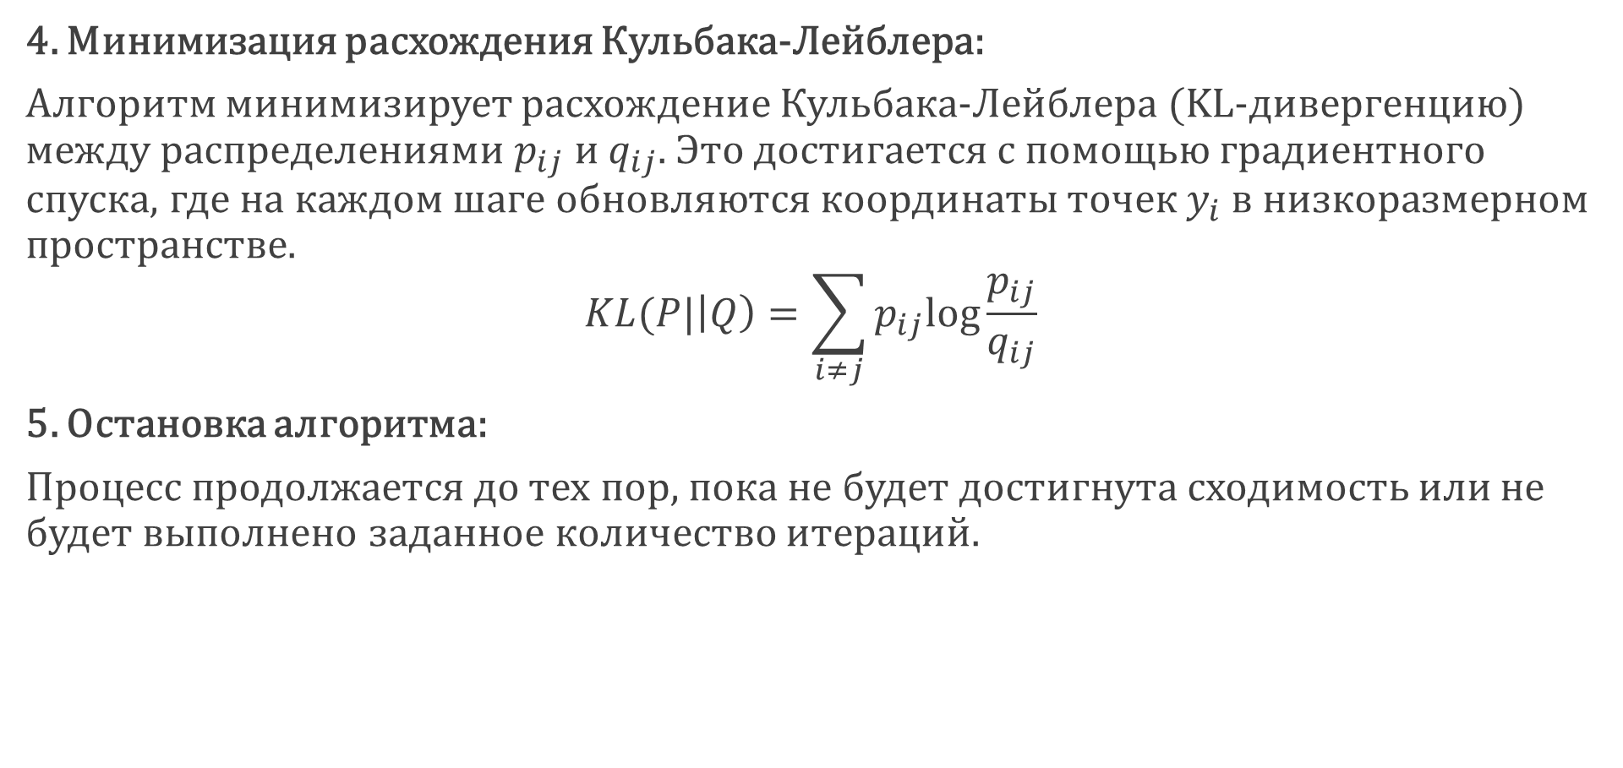
Алгоритм t-SNE (3/3)
4. Минимизация расхождения Кульбака-Лейблера:
Алгоритм минимизирует расхождение Кульбака-Лейблера (KL-дивергенцию) между распределениями $p_{ij}$​ и $q_{ij}$​. Это достигается с помощью градиентного спуска, где на каждом шаге обновляются координаты точек $y_{i}$​ в низкоразмерном пространстве.
$$KL(P|\left|Q\right)=\sum_{i≠j}{p_{ij}log⁡\frac{p_{ij}}{q_{ij}}}$$
5. Остановка алгоритма:
Процесс продолжается до тех пор, пока не будет достигнута сходимость или не будет выполнено заданное количество итераций.

Slide 13
Выбор параметров в t-SNE
Размерность низкоразмерного пространства:
Обычно выбирается 2 или 3 для визуализации, но может быть и больше, если требуется сохранить более сложную структуру данных
Perplexity:
Параметр, который контролирует количество соседей, которые учитываются при вычислении вероятностей. Более высокое значение perplexity означает, что учитывается больше соседей, что может привести к более глобальной структуре данных. Типичные значения: 5-50.
Learning Rate (скорость обучения):
Определяет, насколько быстро точки обновляются на каждом шаге градиентного спуска. Слишком низкая скорость может привести к медленной сходимости, а слишком высокая - к неустойчивости. Типичные значения: 10-1000.

Slide 14
Преимущества t-SNE
Сохранение локальной структуры данных:
t-SNE эффективно сохраняет локальные сходства между точками данных, что позволяет визуализировать кластеры и группы с высокой точностью. Это особенно полезно для данных с четко выраженными локальными структурами.
Устойчивость к выбросам:
Благодаря использованию t-распределения Стьюдента, t-SNE менее чувствителен к выбросам по сравнению с другими методами визуализации. Выбросы не оказывают сильного влияния на общую картину данных.
Гибкость и универсальность:
t-SNE применим к широкому спектру данных, включая текстовые данные, изображения, временные ряды и многое другое. Его гибкость позволяет адаптироваться к различным типам данных и задачам визуализации.

Slide 15
Недостатки t-SNE
Высокая вычислительная сложность:
t-SNE требует значительных вычислительных ресурсов, особенно для больших наборов данных. Время выполнения может быть значительным, что ограничивает его применение в реальном времени и на больших масштабах.
Чувствительность к параметрам:
Результаты t-SNE сильно зависят от выбора параметров, таких как perplexity и learning rate. Неправильный выбор параметров может привести к искаженной визуализации данных.
Не гарантирует сохранение глобальной структуры данных:
В отличие от некоторых других методов, t-SNE не гарантирует сохранение глобальной структуры данных. Он фокусируется на сохранении локальных сходств, что может привести к искажению глобальных отношений между точками данных.

Slide 16
Примеры использования t-SNE
Визуализация изображений: высокоразмерным изображениям (например, трехцветным) можно снижать размерность, выявляя скрытые паттерны
Кластеризация генетических данных: у многомерных генетических признаков (например, мутаций, выраженности генов и т.д.) можно снижать размерность, что помогает визуализировать генетическую близость особей
Визуализация результатов обучения модели машинного обучения: если данные, которые классифицирует модель, имеют большую размерность, можно ее также снизить, чтобы отобразить, как различные категории классов связаны между собой
Анализ медицинских данных: при задаче диагностики заболеваний множество биомедицинских маркеров можно снизить для визуализации того, как пациенты группируются в зависимости от своих характеристик (возраст, пол, анализ крови, стаж курения)

Slide 17
Резюме
t-SNE помогает справиться с проблемой визуализации многомерных данных
t-SNE помогает справиться с «проклятием размерности», уменьшая размерность разреженных пространств и сохраняя при этом структуру данных
t-SNE требует вычислительных ресурсов и его использование на колоссально огромных массивах данных может быть ограничено
t-SNE может не всегда сохранять глобальную структуру между данными, что необходимо учитывать

Slide 18
Список литературы
1. "Python Data Science Handbook" by Jake VanderPlas (https://jakevdp.github.io/PythonDataScienceHandbook/)
2. "Data Science from Scratch: First Principles with Python" by Joel Grus (https://www.oreilly.com/library/view/data-science-from/9781492041122/)
3. "Hands-On Machine Learning with Scikit-Learn, Keras, and TensorFlow" by Aurélien Géron (https://www.oreilly.com/library/view/hands-on-machine-learning/9781492032632/)
4. "Feature Engineering for Machine Learning: Principles and Techniques for Data Scientists" by Alice Zheng and Amanda Casari (https://www.oreilly.com/library/view/feature-engineering-for/9781491953235/)
5. "Data Visualization: A Practical Introduction" by Kieran Healy (https://socviz.co/)

